Slide 1

Tabiiy fanlar
2-sinf

Slide 2

Mavzu: Amaliy mashg‘ulot. Hayvonlarning oziqlanishi (30-bet)

Slide 3

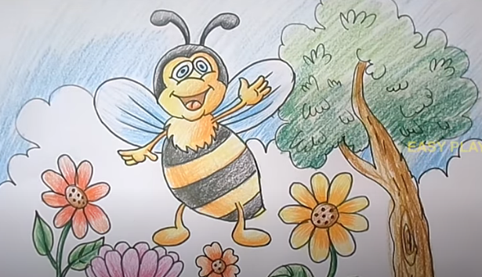
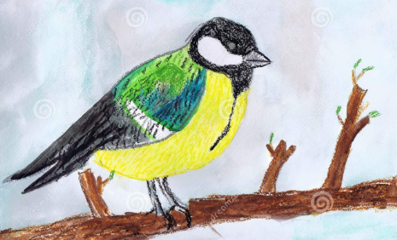
Mustaqil topshiriqni tekshirish:

Slide 4
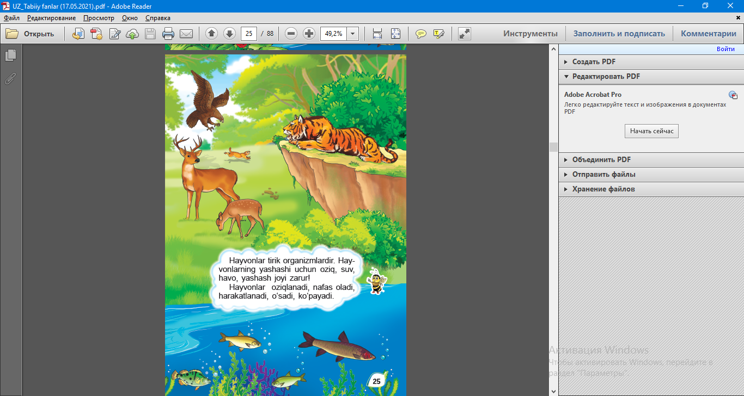
Diqqat qiling:
Hayvonlar qanday oziqlanadi?
Hayvonlarning oziqlanishi o‘simliklarning oziqlanishiga
o‘xshaydimi?

Slide 5
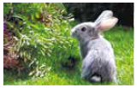
Hayvonlar o‘simliklar kabi yorug‘lik yordamida oziq hosil qila olmaydi. Ular tayyor oziqni iste’mol qiladi.
Hayvonlar o‘simlik va boshqa hayvonlar bilan oziqlanadi. Jirafa, koala daraxt barglarini iste’mol qiladi. Jayron, chigirtka, quyon o‘tlar bilan oziqlanadi.
Kolibri gul nektarini yaxshi ko‘radi.

Slide 6
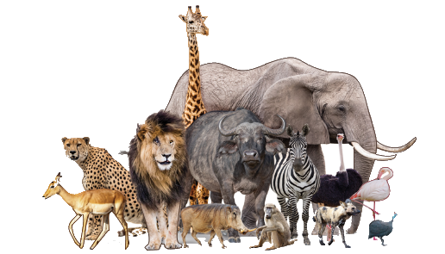
O‘simlik bilan oziqlanadigan hayvonlar
o‘txo‘r hayvonlar deyiladi.
O‘txo‘r hayvonlar orasidan sutemizuvchilar
toping.

Slide 7
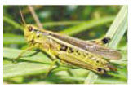
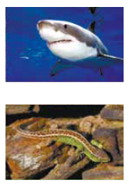
Yirtqich hayvonlar - boshqa hayvonlar bilan oziqlanadi. Yirtqichlarga oziq bo‘ladigan hayvonlar o‘lja deyiladi.
Kaltakesak, baqa, xonqizi hasharotlarni tutib yeydi.
Delfin va akula baliqlarni ovlaydi.
Chipor ilon qush jo‘jalari, baqalar bilan oziqlanadi.
Lochin baland uchib, o‘tkir ko‘zlari bilan
o‘ljasini izlaydi. Uning tumshug‘i va tirnoqlari
baquvvat, qayrilgan bo‘ladi.

Slide 8
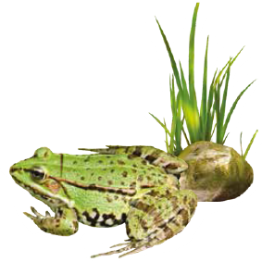
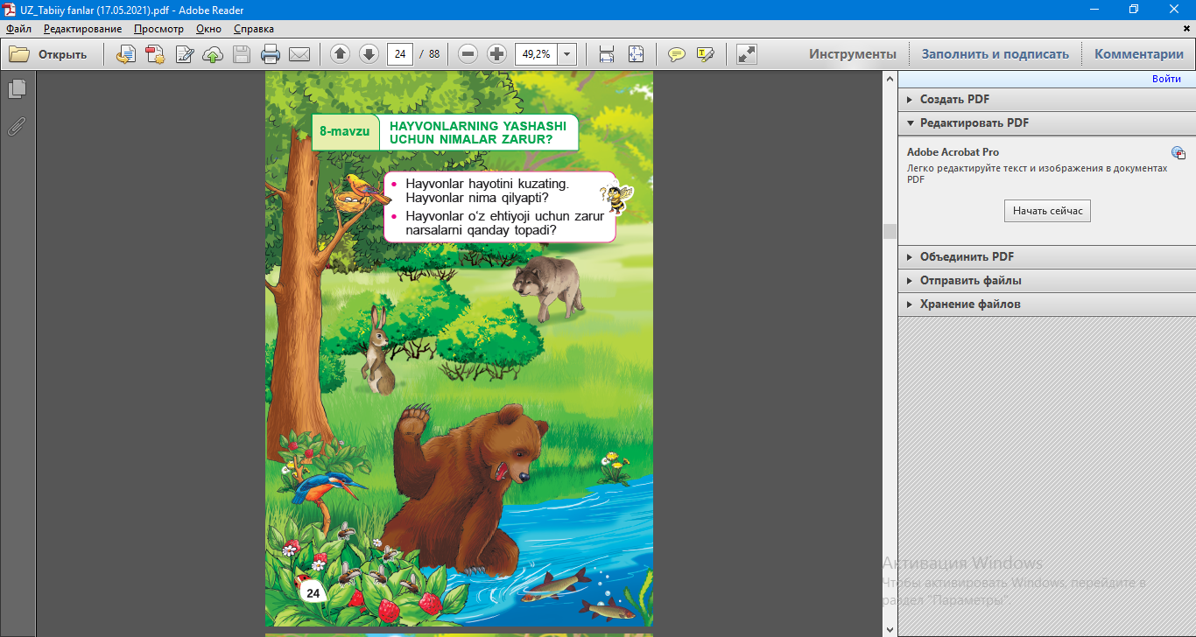
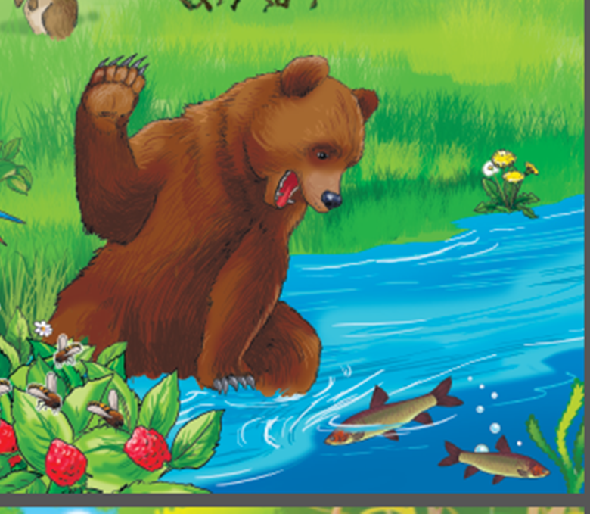
Yirtqich sutemizuvchilar bolalarini nima
bilan boqadi? Baqa hasharotlarni ovlashda
qaysi organidan foydalanadi?

Slide 9

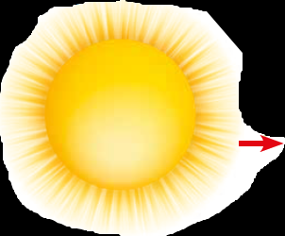
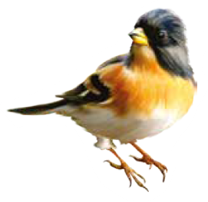
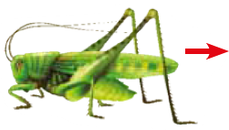
O‘simlik quyosh energiyasidan foydalanib oziq modda hosil qiladi. O‘simliklar bilan chigirtka oziqlanadi. Chigirtka chittak uchun oziq bo‘ladi. Bu oziq zanjiri deyiladi.

Slide 10
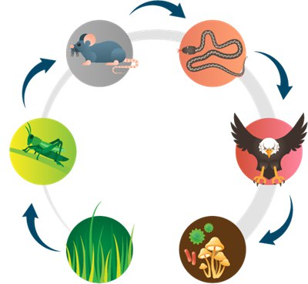
Oziq zanjiri

Slide 11
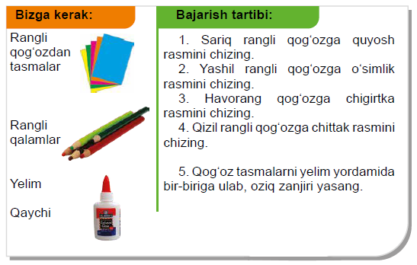
Amaliy mashg‘ulot:

Slide 12

Eslab qoling:
Oziqdan organizmlar harakatlanish, o‘sish va
rivojlanish uchun energiya oladi.
O‘zingiz oziq zanjiri tuzing.

Slide 13

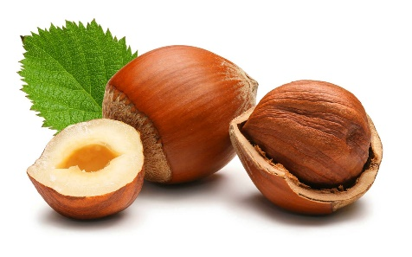
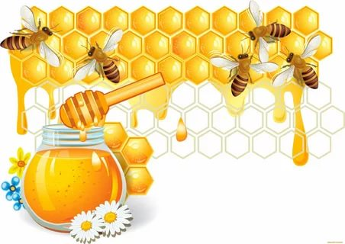
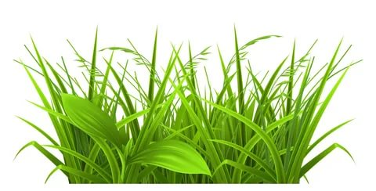
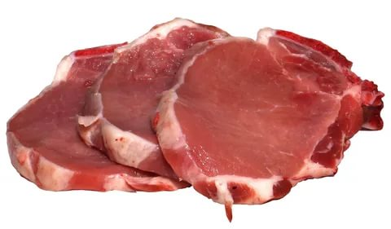

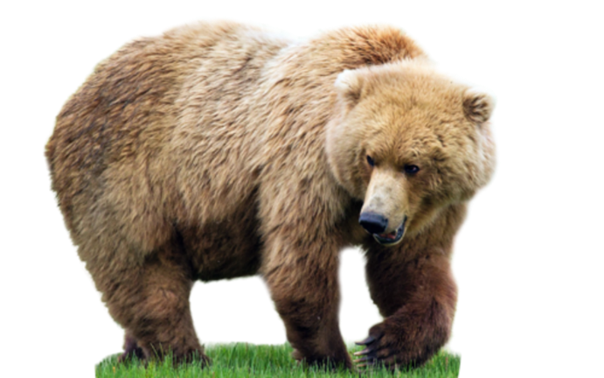
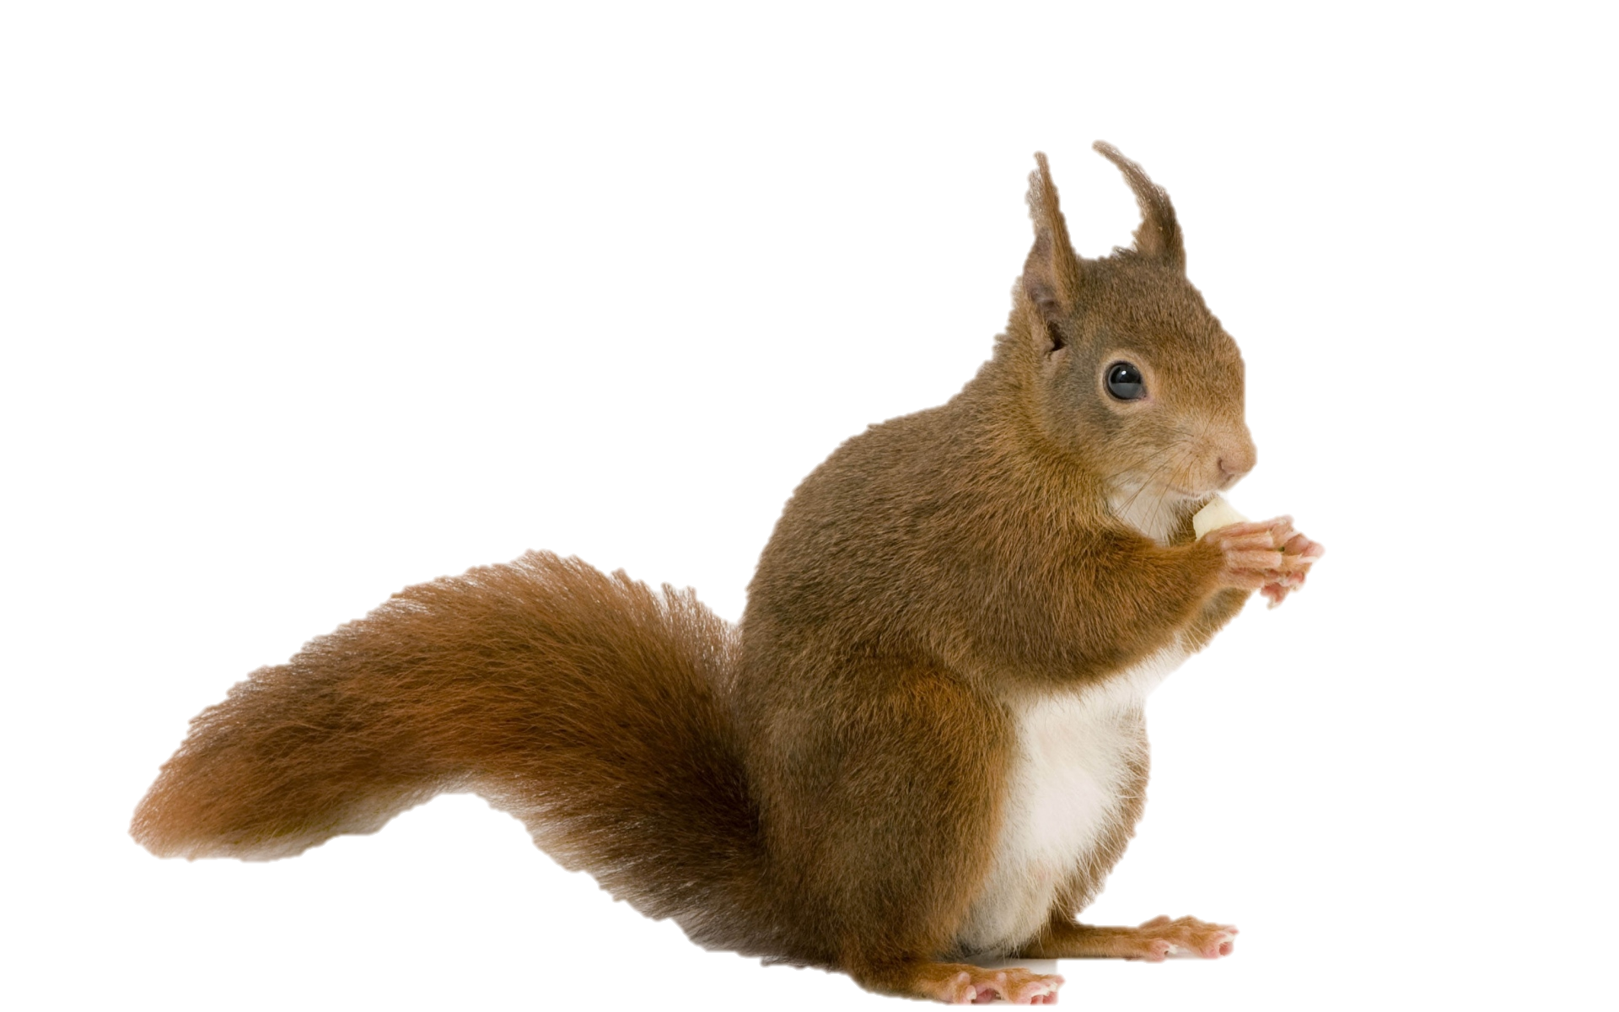
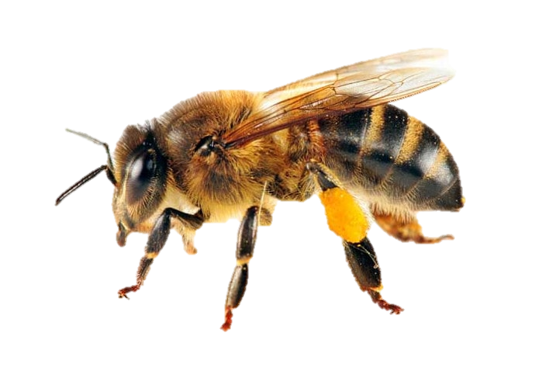
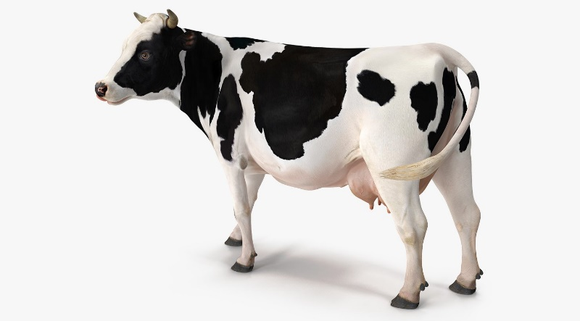
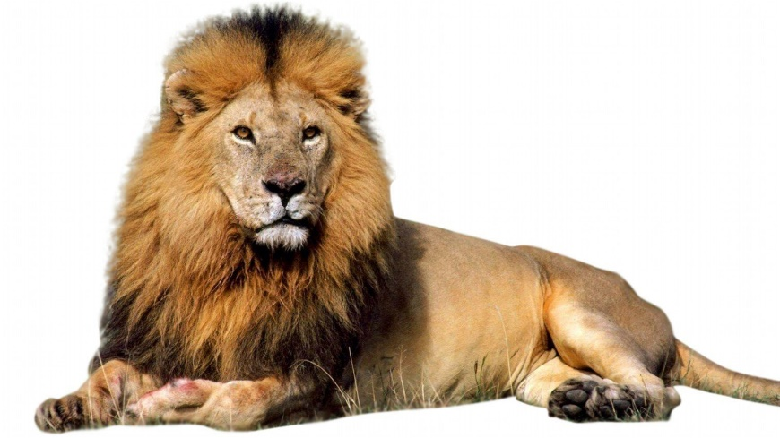
Topshiriq:
1
3
4
5
2

Slide 14
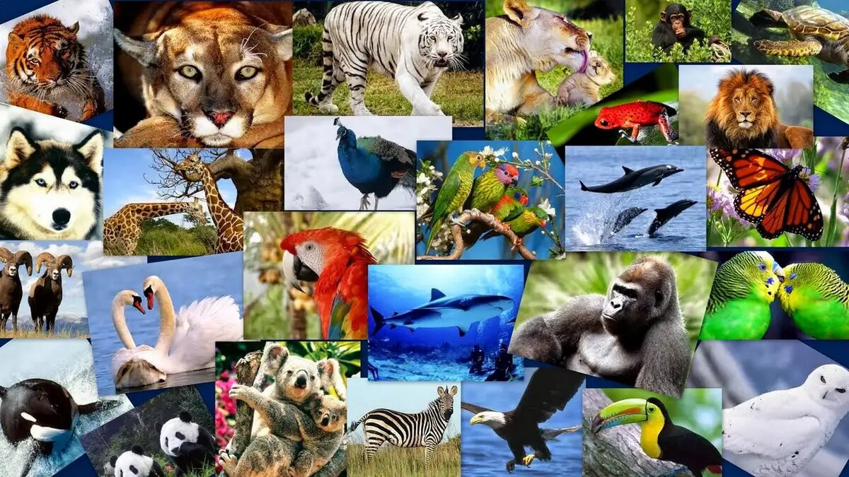
Mustaqil topshiriq:
O‘zingiz mustaqil oziq zanjirini tuzing, yasang va chizing.

Slide 15
E’tiboringiz uchun
rahmat!

Slide 16
4

Slide 17
4

Slide 18
E’tiboringiz uchun rahmat!

